Slide 1
Субъекты контроля, осуществляемого финансовым органом в соответствии с частью 5 статьи 99 Закона № 44-ФЗ от 05.04.2013 г.
Государственные (муниципальные) заказчики, осуществляющие закупки от имени субъекта РФ или МО за счет средств бюджета субъекта Рф или МО, в том числе при передаче им полномочий государственного(муниципального) заказчика в соответствии с бюджетным законодательством РФ
Областные (муниципальные) бюджетные учреждения, осуществляющие закупки в соответствии с ч. 1 ст. 15 Закона о контрактной системе
Областные (муниципальные) автономные учреждения, осуществляющие закупки в соответствии с ч. 4 ст. 15 Закона о контрактной системе
Государственные (муниципальные) органы и казенные учреждения, производящие централизованные закупки в соответствии со ст. 26 Закона о контрактной системе

Slide 3
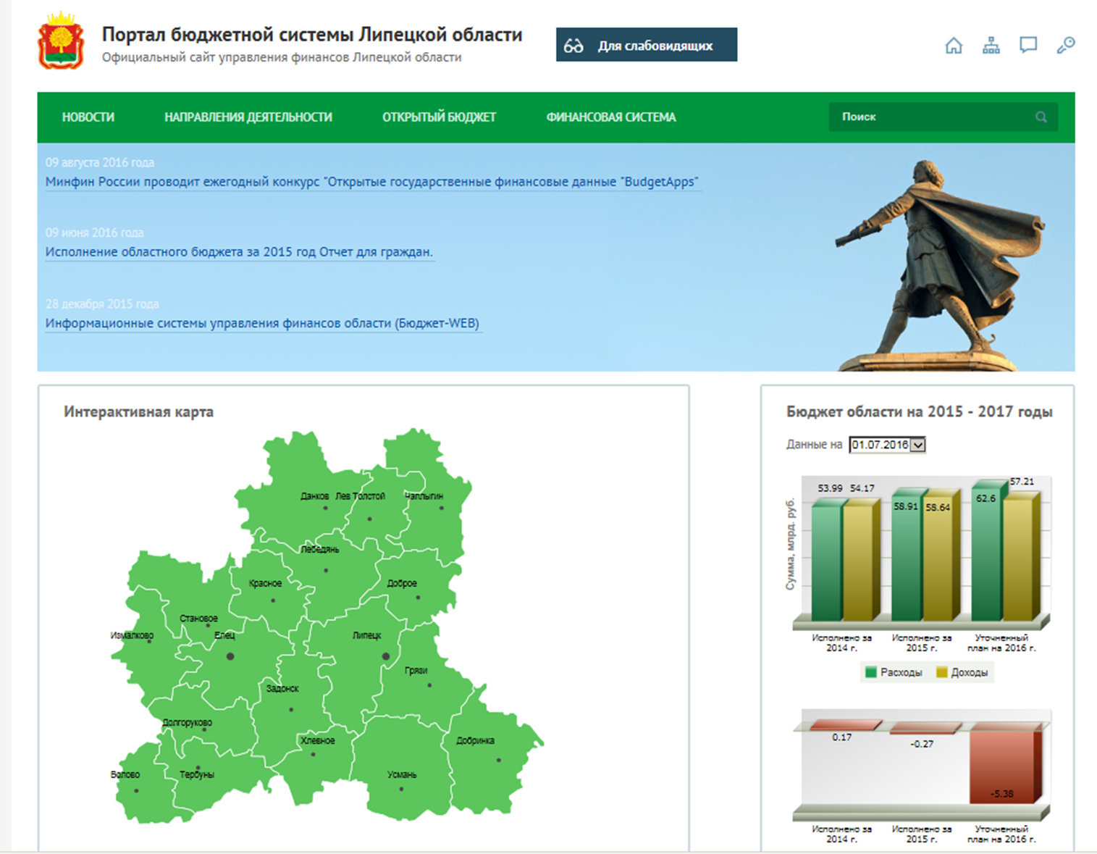
Субсидии юридическим лицам и ИП, предоставляемые из областного бюджета
Адрес портала в Интернете http://ufin48.ru

